Slide 1
菜就多练
瞎做的

Slide 2
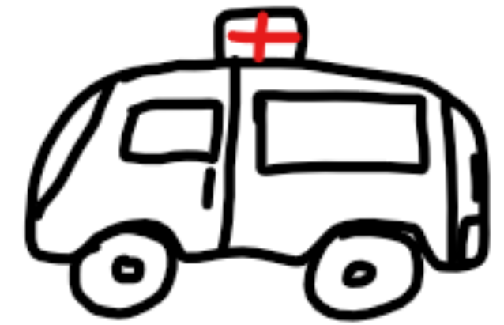
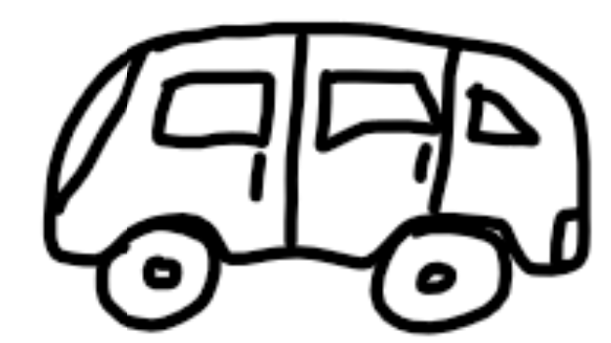

从前，有一个小人，他非常的菜。
一天，他走在大街上……突然！
兄弟们，gogogo !医院启动！
，，，他被创飞了。但…没死，，，

Slide 3

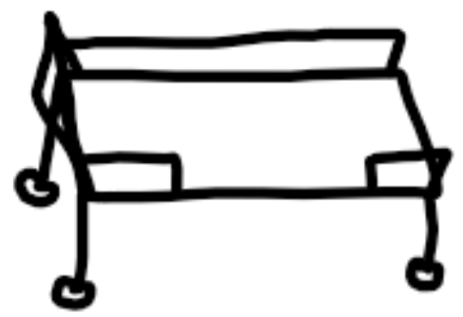

于是，小人出了医院，但是他变强了一点（但还是很菜）
不愧是神医！
我也谢谢你啊！
听我说谢谢你！

Slide 4
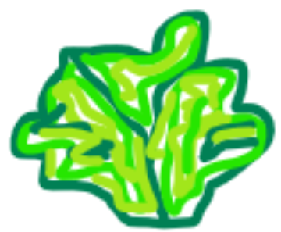
但他激怒了菜王
小人来到了菜地，他开始吃菜

Slide 5
于是，小人又出了医院，他又变强了一点
Because I`m NOOOOOOOB
Crab crab mud
（蟹蟹泥）
How old are you?
（怎么老是你）

Slide 6



小人找到了木棍和铁皮。。。
并制作了铲子。。。这下他不怕菜王了

Slide 7
小人找到了菜王，并发动了攻击
，，，好像
有点不对，，，
够了？
不够？
菜王，看好了！
这是1百，他能够打动人心！同样能打败你
坏事了。。。
铲子，你长大了，应该学会攻击了。
。。。
还是看我的吧
铲子被吓跑了，小人亲自迎战
铲子坏了，人也飞了

Slide 8
就这样，小人再一次出了医院，他双变强了一点
666，演都不演了
……
谢谢你
那玩意怕火，，，
没事，你有打败菜王的方法吗？
你就当我啥也没说
我说我不想救你了，你信吗？

Slide 9
欲知后事如何，请听下回分解！
本集人员：小人 神医
出场器具：车 救护车 病床
1百 木棍 铁皮 铲子
字体： 等线 (正文)
植物：菜 菜王
制作天数： 2天
制作人：我
剧情设计：我
瞎做成都：999
暑假作业完成度：-1%
素材：自己❀的
自我评价：∞+∞=
感谢您的观看！期待下次相会！

